Slide 1




ỦY BAN NHÂN DÂN QUẬN LONG BIÊN
TRƯỜNG TIỂU HỌC ĐÔ THỊ VIỆT HƯNG
BÀI GIẢNG ĐIỆN TỬ
KHỐI 3
MÔN: TOÁN

Slide 2





(Tiết 1)

Slide 3

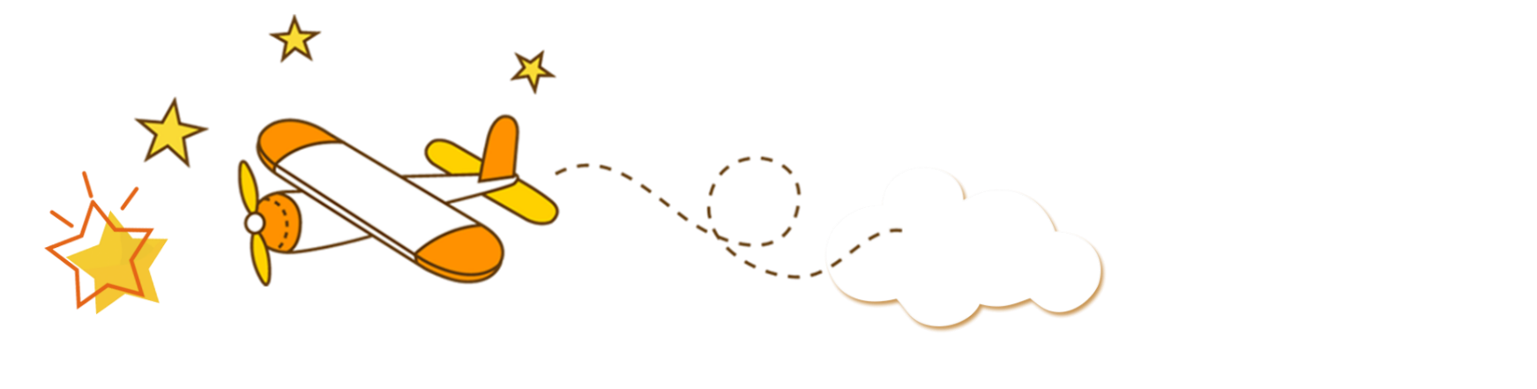



Slide 4


Slide 5
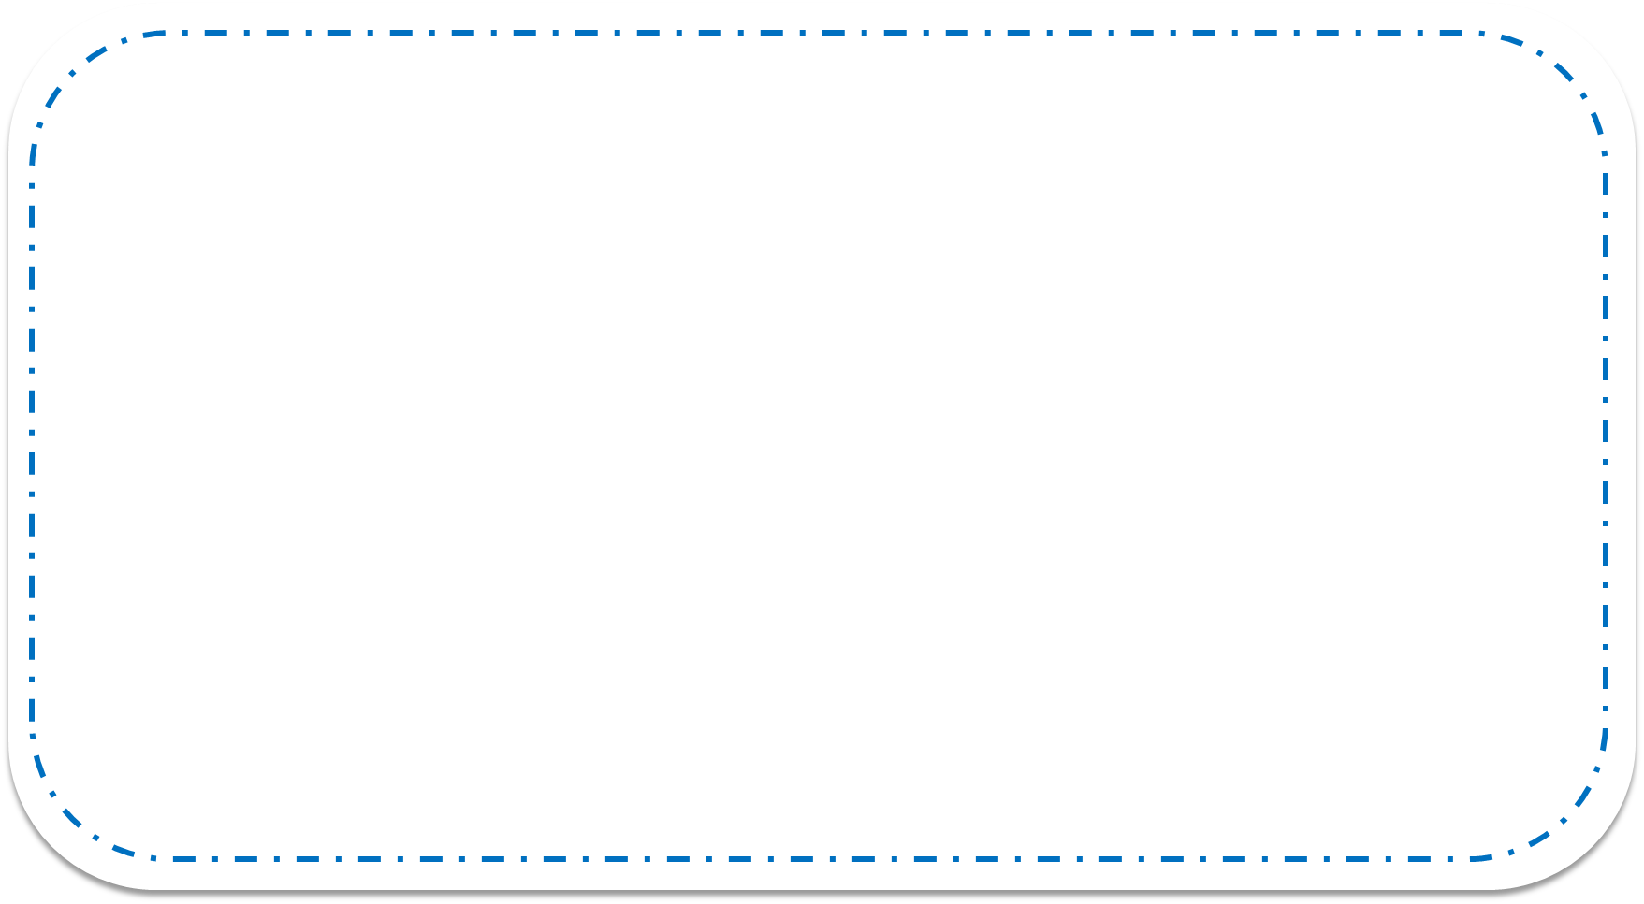
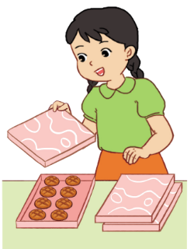
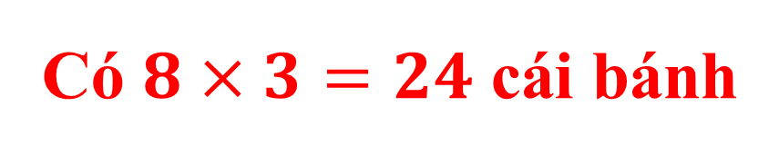
Mỗi hộp có 8 cái bánh. Hỏi 3 hộp có tất cả bao nhiêu cái bánh?
Có $8×3=24$ cái bánh

Slide 6




Nếu thêm 1 hộp nữa thì ta có phép nhân nào?
$$8×4$$
$$=8+8+8+8=32$$
Nếu tiếp tục thêm 1 hộp nữa thì sao?
$$8×5$$
$$=8+8+8+8+8=40$$

Slide 7
8 x 1 = 8
7 được lấy một lần
8 x 2 = 16
8 được lấy hai lần
Ta có: 8 x 2 = 8 + 8 = 16

Slide 8
8 x 3 = 24
8 được lấy ba lần
Ta có: 8 x 3 = 8 + 8 + 8 = 24

Slide 9
8 x 4 = 32
8 x 5 = 40
8 x 6 = 48
8 x 7 = 56
8 x 8 = 64
8 x 9 = 72
8 x 10 = 80

Slide 10
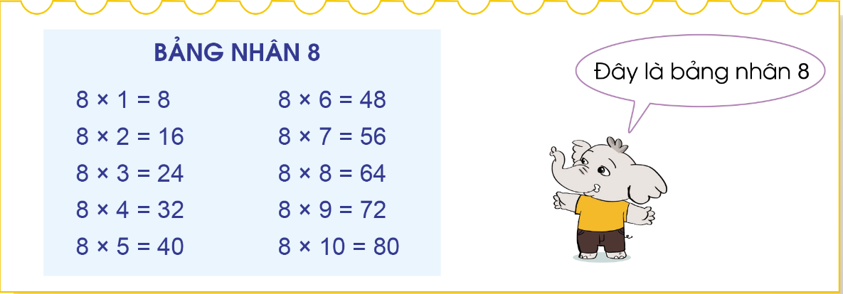

Slide 11


Slide 12

























Tính nhẩm
$$8×3=$$
$$24$$
$$8×8=$$
$$64$$
$$8×4=$$
$$32$$
$$2×8=$$
$$16$$
$$8×5=$$
$$40$$
$$8×7=$$
$$56$$
$$8×10=$$
$$80$$
$$8×6=$$
$$48$$
$$8×1=$$
$$8$$
$$8×9=$$
$$72$$
$$8×2=$$
$$16$$
$$6×8=$$
$$48$$
Nhận xét: Các thừa số giống nhau nhưng thứ tự của chúng thay đổi, kết quả bằng nhau.

Slide 13

